Slide 1
计算机动画编程技术大作业
表情制作软件

Slide 2
人脸识别是所有的生物识别方法中应用最广泛的技术之一，人脸识别技术是一项近年来兴起的，但不大为人所知的新技术。针对目前年轻人越来越喜欢独特性自拍的现状，很多关于人脸识别添加特效的应用应运而生，我们小组也是针对这一现象，于是模仿市面上一些人脸识别的应用，像Faceu、qq视频聊天等，做一款人脸识别的表情软件。

Slide 3
实验内容框架
OpenCvSharp
opencv2中人脸检测使用的是 detectMultiScale函数。函数DetectMultiScale可以检测出图片中所有的人脸，并将人脸用vector保存各个人脸的坐标、大小（用矩形表示），函数由分类器对象调用。
摄像头调用
调用人脸位置
添加动画效果

Slide 4
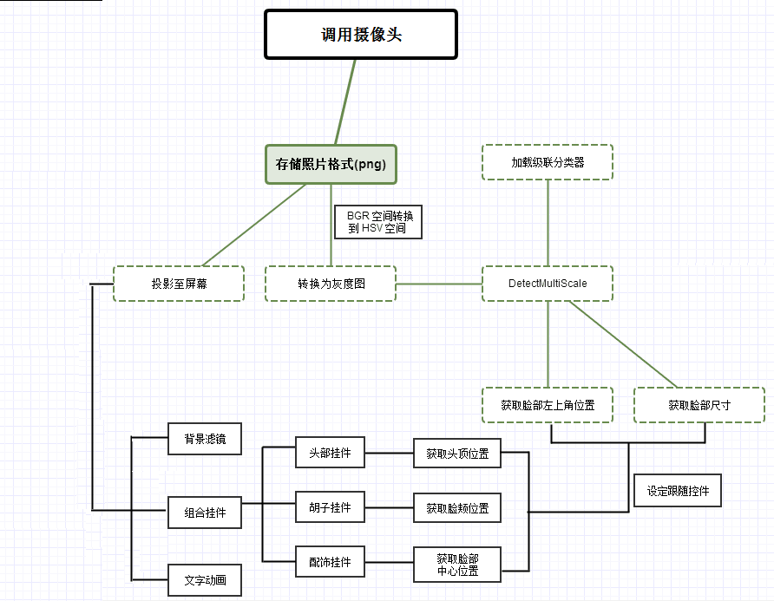
架构设计

Slide 5
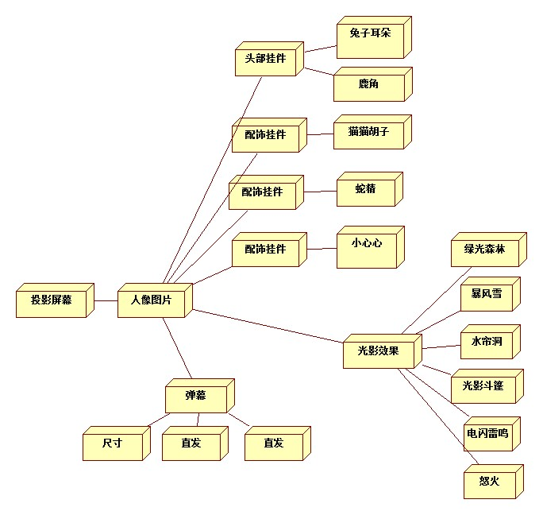
模块设计

Slide 6
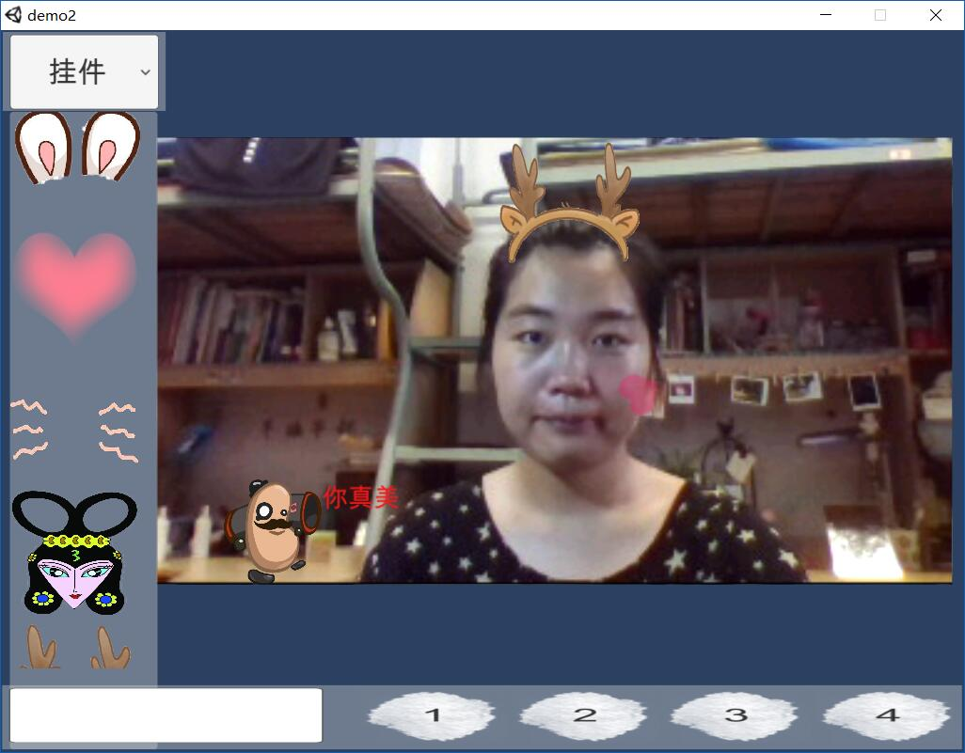
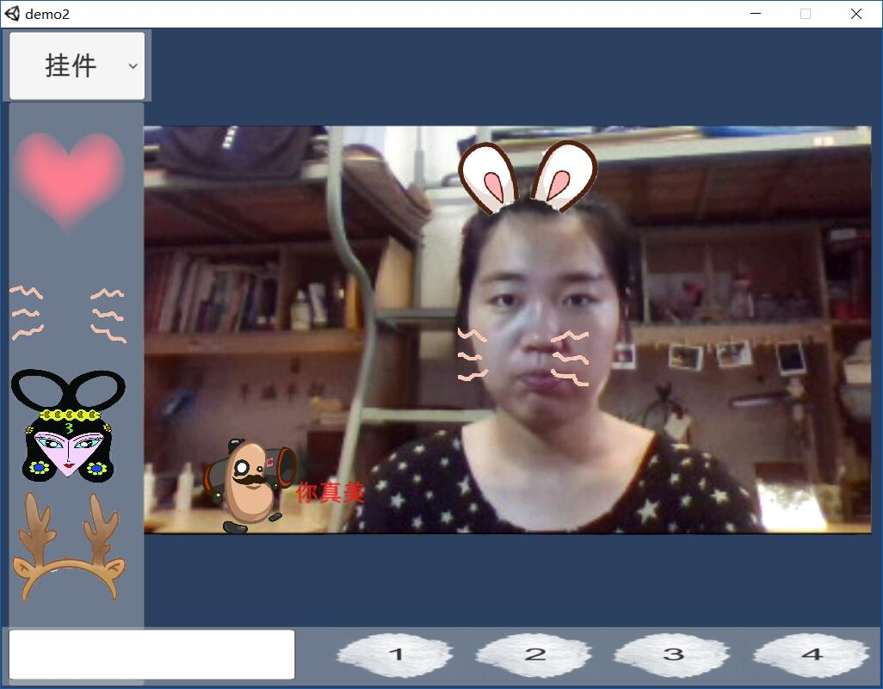
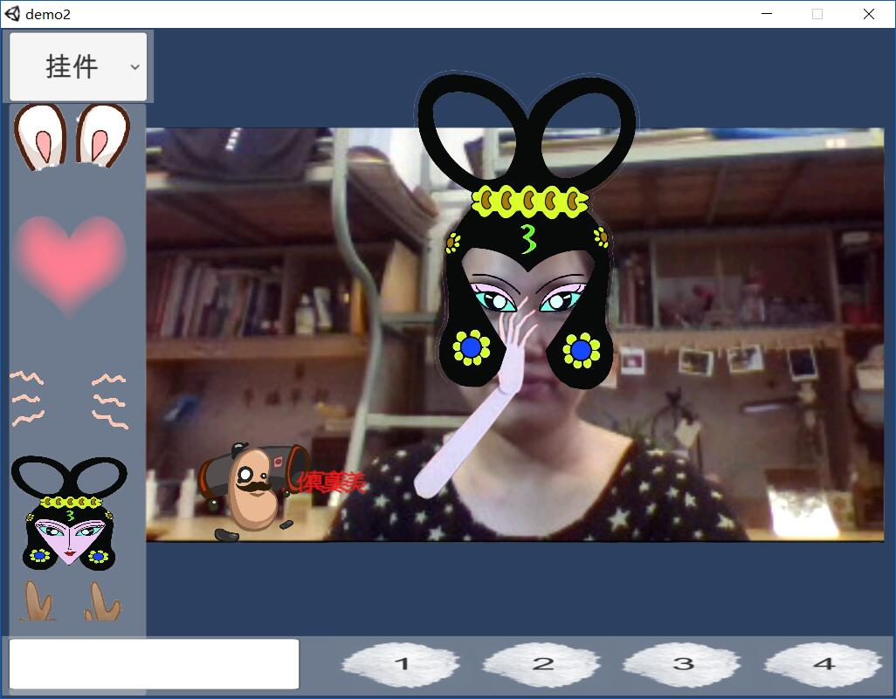
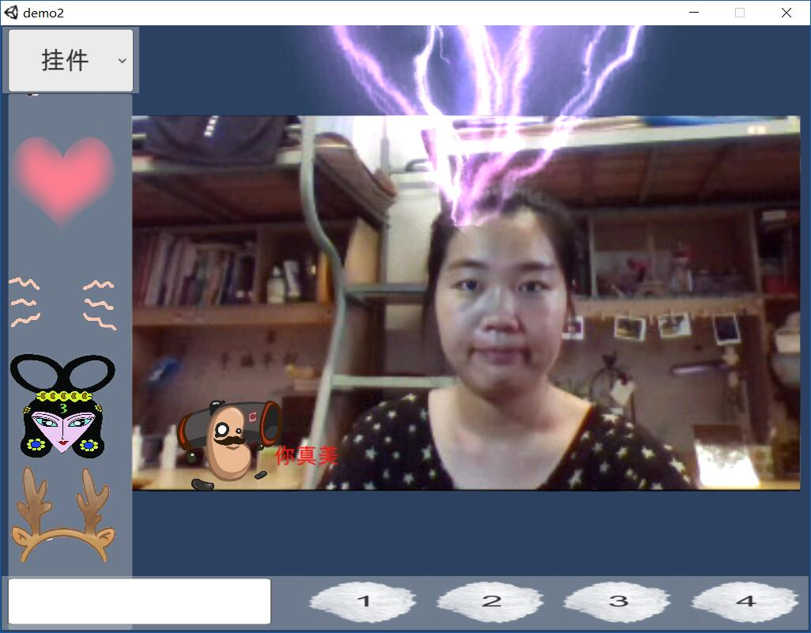

Slide 7
